Slide 1
多軸運動機構組件規格
區域 | 積載尺寸 | 運動樣式 | 數量 | 有效行程 | 精度/解析度 | 備註
A、B | 350mm*350mm | XYθ (電動) | 1+1 | X-±10mm， Y-±15mm， ±5° | 重覆定位精度±1μm | XYθ平台中空80*80mm，需有承靠PIN及下壓夾治具固定基板於A/B表面
C | 350mm*800mm，兩側開口100mm*100mm兩座，中間開口60mm*100mm一座 | X | 1 | 100mm |  | 搭配進給螺桿外徑8mm、導程2mm、C5級，重覆精度±1μm，搭配光學尺AT715-150，表面處理陽極黑
D | 350mm*800mm，兩側開口100mm*120mm兩座，中間開口60mm*100mm一座 | X | 1 | 600mm |  | 直線度600mm/5μm，X1X2平行度10μm，搭配光學尺AT715-750，表面處理陽極黑
螺桿安裝面、滑塊安裝面、光學尺安裝面與區域介面間之表面粗糙度Ra<0.8。

Slide 2
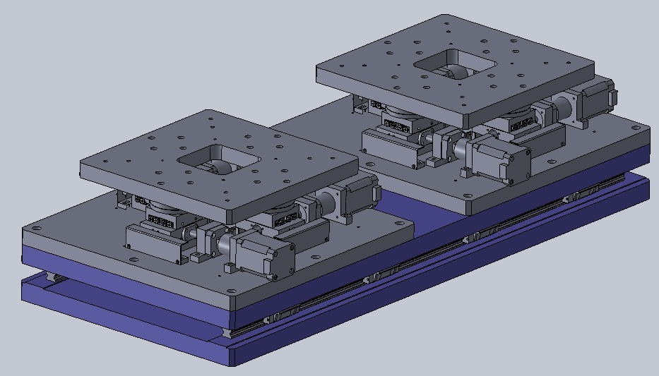
B
A
C
D

Slide 3
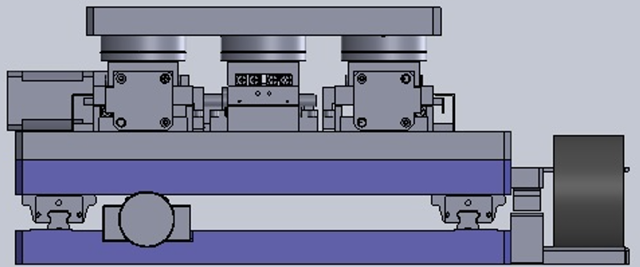
A
B
C
26mm
D

Slide 4
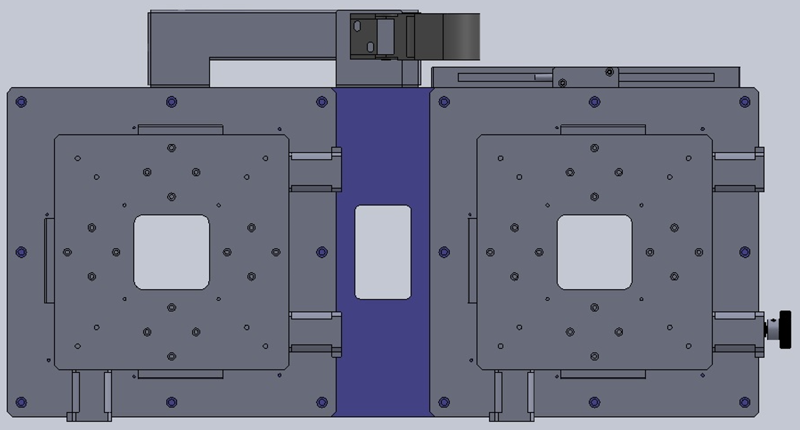
80mm
60mm
350mm
80mm
100mm
800mm

